Slide 1
Etopedie - seminář
Jaro 2024

Slide 2
Michaela Šedá
Konzultační hodiny po domluvě (email)
Út 13-14 hodin
sedamichaela@email.cz
centrumdamie@seznam.cz

Slide 3
Podmínky splnění
Docházka 100% (ale)
Úkol A – prezentace uměleckého počinu, uměleckého díla, odborné literatury atd. s eto tématikou
Úkol B – prezentace případové studie ve skupině

Slide 4
Docházka
1 absence bez omluvy
Každá následující absence s omluvou (lékař )

Slide 5
Úkol A
Vyhledat zajímavý umělecký počin, umělecké dílo, odbornou literaturu, podcast, konferenci, debatu, besedu (kniha, film, seriál, dokument, koncert, výstava atd.)
Vypracovat prezentaci obsahu – co jste si vybrali, o čem to bylo, co jste se dozvěděli, recenzi, fotorep, video
Popsat a obhájit etopedické téma
Otázka k diskuzi pro skupinu
5-10 min

Slide 6
Pod svícnem je největší tma
Debata 21.2.224
V Brně

Slide 7
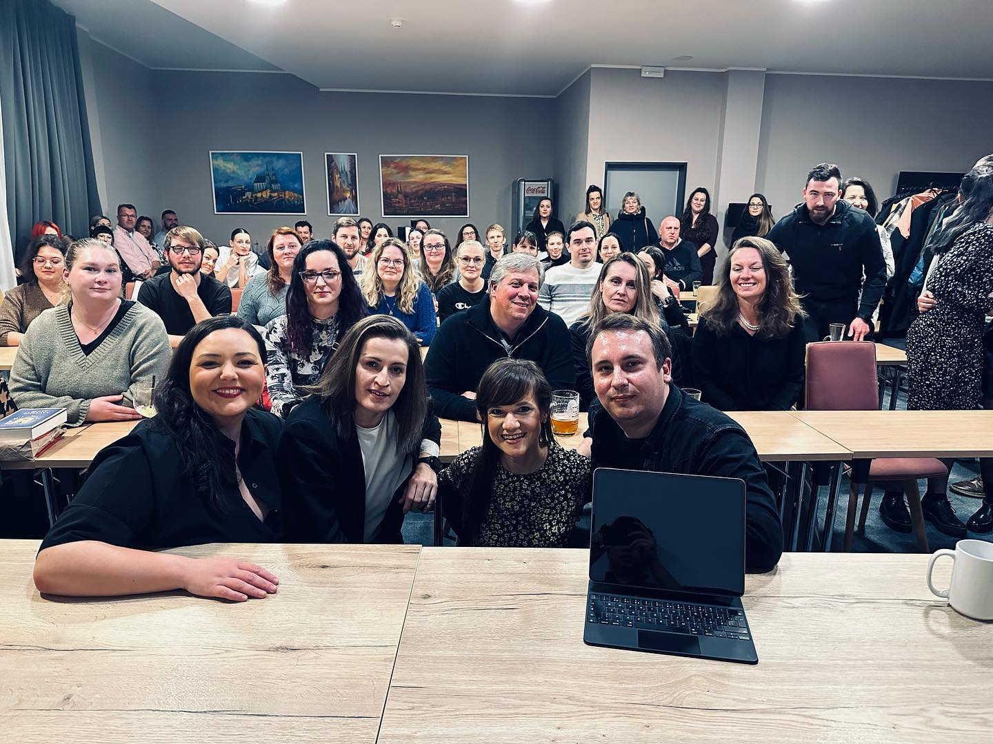
Pod svícnem je největší tma

Slide 8



Slide 9
Iniciativa Pod svícnem
1
Vytvoříme jednotnou právní definici domácího násilí, kterou bude respektovat celý systém od soudů po policii.
2
Zlepšíme přístup státu k obětem, zejména při opouštění násilné osoby.
3
Zajistíme reflexi domácího násilí při rozvodových řízeních a při rozhodování o péči o děti.
4
Budeme motivovat zaměstnavatele k tomu, aby poskytovali volno či krátkodobé snížení úvazku pro oběti opouštějící partnera.

Slide 10
Příběhy
Podcast Pod svícnem
WWW.pod-svicnem.cz
Novinky - příběhy

Slide 11
Obsah debaty
Znásilnění z podstaty
Redefinice znásilnění
o jakou změnu usilují?
Ochrana dětí, zákaz doživotní činnosti

Slide 12
Otázka do diskuze
Co může přinést iniciativa Pod svícnem pro etopedii?
- redefinice znásilnění
- ochrana dětí / zákaz činnosti
- znásilnění z podstaty
+ a -

Slide 13
Úkol 2
Rozdělte se do 5 skupin (budete v nich pracovat celý semestr)
Přečtěte si případovou studii
Vyplňte ve skupině pracovní list k případové studii

Slide 14
Případová studie
Honza, 12 let, ADHD

Slide 15
Protektivní faktory
Osobnost
Rodina
Škola
Společnost

Slide 16
Rizikové faktory
Osobnost
Škola
Rodina
Společnost

Slide 17
Intervence Honzíka
Opatření ve škole
Opatření pro posílení sociálních vazeb
Opatření doma

